Slide 1
Підсумки роботи закладу освіти у 2024-2025 н.р. та перспективи розвитку основних напрямків освітнього процесу, розвиток інноваційної діяльності
у Ліцеї № 33 ДМР
2025-2026 н. р.

Slide 2
Загальні відомості про Ліцей № 33 ДМР:
Повна назва закладу освіти:
Дніпровський Ліцей № 33
Дніпровської міської ради
Форма власності - комунальна
Юридична адреса : 49070, м. Дніпро, вул. Троїцька, буд. 1.
Мова навчання – українська
У закладі забезпечено відкритість і
прозорість діяльності: http://nvk33.dp.ua
https://www.facebook.com/profile.php?id=61551334736698
https://www.tiktok.com/@licey_33_dmr?_t=8lytnJiDQWc&_r=1

Slide 3
Дані про кількість класів та кількість учнів
у закладі
Ліцей № 33 |  |  |  |  |  | Усього у закладі
 |  | Основна школа |  | Старша школа
 |  | 5–9 класи |  | 10–11 класи
 |  | К-сть класів | К-сть учнів | К-сть класів | К-сть учнів
 |  | 17 | 519 | 7 | 229
 |  |  |  |  |  | Усього класів 24
 |  |  |  |  |  | Усього учнів: 748
 |  |  |  |  |  | Середня наповнюваність: 32

Slide 4
Режим роботи закладу
І семестр: 02.09.2024 - 24.12.2024;
ІІ семестр: 08.01.2025 – 30.05.2025
Канікули:
осінні: 26.10.2024 – 03.11.2024
зимові: 25.12.2024 - 07.01.2025;
весняні: 31.03.2025 - 06.04.2025.

Slide 5
Освітнє середовище закладу
У 2024-2025 н.р. у закладі запроваджена змішана форми навчання (чергування очного і дистанційного навчання для 5-11 класів). Дистанційне навчання організовано на платформі HUMAN, яка забезпечує повноцінний освітній процес.
Під час організації освітнього процесу з використанням технологій дистанційного навчання неухильно дотримується Санітарний регламент безперервної роботи з технічними засобами навчання для закладів загальної середньої освіти, затвердженого наказом Міністерства охорони здоров’я України від 25 вересня 2020 року № 2205.
Заклад освіти успішно адаптував свою діяльність до умов воєнного часу: організовано укриття, оновлено плани евакуації, проведено навчання персоналу та учнів щодо дій у надзвичайних ситуаціях. Проведено щомісячні тренування з евакуації, облаштовано безпечне освітнє середовище.

Slide 6
Освітні дані зосереджені в єдиному середовищі. За допомогою е-щоденника та е-журналу з’являється можливість організувати прозоре оцінювання учнів і педагогів.
Усі вчителі мають доступ до конструктора уроків, що дає змогу створювати творчі та креативні заняття, проводити онлайн-уроки в ZOOM, не виходячи з платформи, давати домашнє завдання з автоматичним оцінюванням, проводити тестування, досліджувати повноту знань учнів, мають інструменти зворотнього зв’язку та розкриття особистісних показників учнів.
Класні керівники в просторах класу організовують та проводять години спілкування, психологічної підтримки учнів, виховні заходи. Перебіг виховних заходів висвітлюється на сторінці закладу у facebook (https://www.facebook.com/groups/904725743248833).

Slide 7
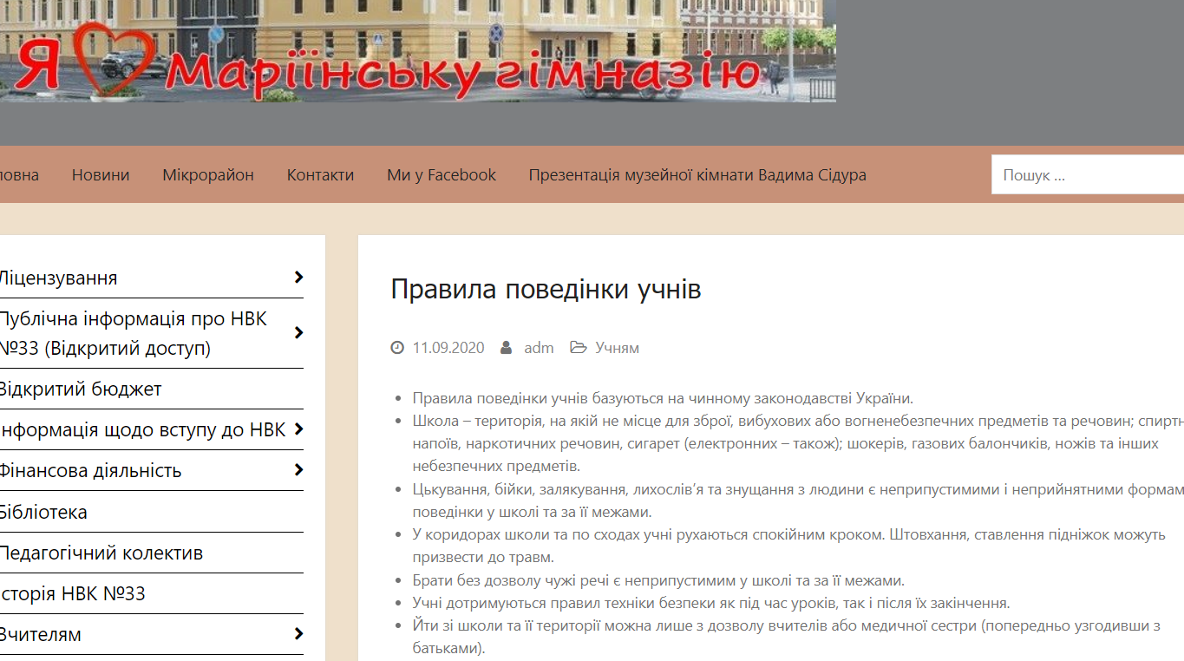
У закладі освіти оприлюднено правила поведінки, створені спільно з учасниками освітнього процесу та висвітлені у статуті НВК, що засновані на правах людини й спрямовані на формування позитивної мотивації в поведінці учасників освітнього процесу. Учасники освітнього процесу ознайомлені з ними та дотримуються їх.
У ліцеї розроблено план заходів із запобігання та протидії булінгу.
Сплановані заходи реалізуються у систематичній діяльності членів педколективу закладу освіти та здобувачів освітнього процесу.

Slide 8
Система оцінювання результатів навчання учнів
Здобувачі освіти від педагогічних працівників отримують всю необхідну інформацію про критерії, норми та форми оцінювання навчальних досягнень.
Оцінювання навчальних досягнень учнів :
1. Учителі дотримуються вимог щодо обов’язкових результатів навчання з урахуванням компетентнісного підходу з ключовими компетентостями;
2. Педагоги дотримуються принципів академічної доброчесності, тобто на виставлення оцінок не впливають жодні інші чинники, крім результатів навчання.
Процес оцінювання в НВК є прозорим і зрозумілим для всіх учасників освітнього процесу. Учні інформовані про критерії оцінювання та розуміють як і за що їх оцінюють. Критерії оцінювання навчальних досягнень учнів спираються на критерії оцінювання затверджені Міністерством освіти і науки України. При виконанні обов’язкового виду роботи вчитель враховує особливості вивчення теми (обсяг годин на вивчення, кількість обов’язкових робіт), освітню програму НВК, компетентністний підхід до викладання предмету, організаційну форму проведення навчального заняття).
Інформація про критерії оцінювання доноситься до учнів у різних формах: в усній формі, розміщенням на інформаційному стенді у класі, через електронну пошту, на активній інтернет-платформі. Питання оцінювання навчальних досягнень розглядається на засіданнях методичних об’єднань.

Slide 9
Педагогічна діяльність
Високоякісна освіта – це запорука високорозвиненої країни, а гарантом якості освіти є педагог-професіонал. На сьогодні Ліцей №33 ДМР має потужний кадровий потенціал, який дозволяє реалізувати амбітні освітянські проекти.
У своїй практиці педагоги використовують такі освітні технології: технології модульного навчання, технології розвиваючого навчання, особистісно орієнтовані технології, інформаційні технології (аудіо, кіно, відео), технології дистанційного навчання Google групи, Microsoft, ZOOM), ігрові технології, диференційовані технології навчання та ін. Вчителі проводять лекції, семінари, практичні заняття, лабораторні заняття, консультації з використанням інтерактивних методик. На уроках вчителі використовують інтерактивні панелі, засоби зв'язку з Інтернетом.
Дані про кількісний склад працівників у закладі
Усього педагогічних працівників
З них:
Учителів | 42
Соціальних педагогів | 1
педагогів-організаторів | 2
керівників гуртків | 0
Усього обслуговуючого персоналу | 22
Усього працівників | 64
З них працює за сумісництвом | 8

Slide 10
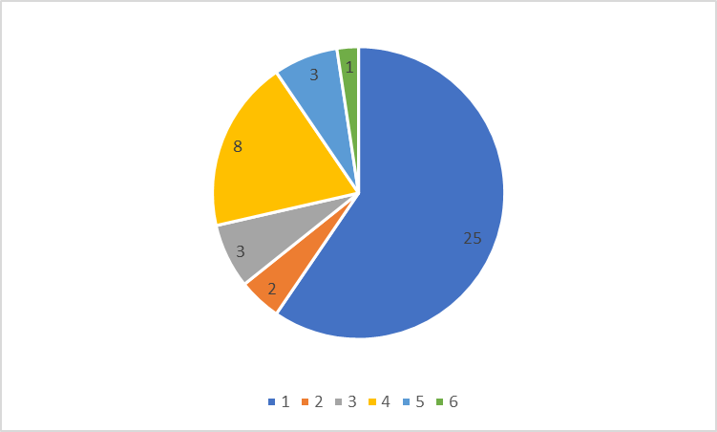
Ліцей забезпечений кадрами на 100% у відповідності зі штатним розкладом та освітньою програмою.
100% викладачів мають вищу освіту. Відповідність базової освіти займаним посадам складає 100%
Всього вчителів - 36+6 сумісники , з них :
Кандидати наук (в тому числі сумісники) - 1 сумісник
Вчитель-методист- 18 +1 сумісник
Відмінник освіти України- 1
Старший вчитель- 3
Вчитель вищої категорії -22+3 сумісники
Вчитель I категорії- 1+1
Вчитель II категорії- 3
Спеціаліст- 8
Бакалавр - 3
Без категорії-1

Slide 11
Заходи щодо укомплектування кадрами
Заключено договори про партнерство та співробітництво з УДХТУ, НТУ «Дніпровська політехніка», ПДАБА, Харківський НЮУ ім. Я. Мудрого, ДНУ ім. О. Гончара, ННІ «Дніпровський інститут інфраструктури і транспорту» Українського державного університету науки і технологій
https://www.facebook.com/share/p/VGDASNKZ8Uos8xbg/
Участь педагогів у фахових конкурсах
Міський конкурс «NEOсвітній арсенал» https://www.facebook.com/share/p/1DHSvZraMs/
Міський конкурс «NEOсвітній арсенал», 10 кращих вчителів
https://www.facebook.com/share/p/19m1VtPdvU/
Ініціатори та активні учасники
Міський проєкту «ВМУЗЕЇ; (не)дрібниці на уроці»
https://www.facebook.com/profile.php?id=61550114934885
https://www.facebook.com/share/p/1C3wUHvg2U/

Slide 12
Управлінські процеси
У 2024-2025 н.р. управління закладом було спрямоване на здійснення державної політики в галузі освіти, створення безпечного освітнього середовища, збереження кількісних і якісних параметрів мережі, створення належних умов для навчання, впровадження нових освітніх технологій.
Принцип доцільності та оперативності прийняття управлінських рішень адміністрації базувався на аналітичних даних, отриманих в ході внутрішкільного контролю.
1. Стратегічне планування та розвиток
Протягом звітного періоду було продовжено реалізацію Стратегії розвитку школи на 2022-2026 роки, адаптуючи її до поточних умов та потреб освітнього процесу. Ключові досягнення включають:
Оновлення освітніх програм. Враховуючи зміни в державних освітніх стандартах та потреби учнів, було переглянуто та оновлено навчальні плани та програми з акцентом на компетентісний підхід та практичну спрямованість.
Цифровізація освітнього простору. Активно впроваджувалися цифрові інструменти для навчання та управління. Зокрема, було розширено використання електронних журналів та щоденників, платформ для дистанційного навчання та внутрішньої комунікації.
Розвиток матеріально-технічної бази. Здійснено низку заходів щодо покращення матеріально-технічного забезпечення.

Slide 13
2. Управління персоналом
Ефективне управління кадровим потенціалом залишалося пріоритетом.
Професійний розвиток. Організовано та проведено низку семінарів, тренінгів та вебінарів для педагогічного колективу з питань сучасних методик викладання, інклюзивної освіти та використання цифрових технологій. Зокрема, 85% вчителів пройшли курси підвищення кваліфікації з використання хмарних технологій в освітньому процесі:
-тренінг для вчителів з психологічної самодопомоги «Я корабель, що ніколи не потоне» за участі психологині
Міжнародної організації Project Hope https://www.facebook.com/share/p/pJ2c2um83PpSnqcR/ ;
-участь у Джем-сесії інноваційних ідей https://t.me/humpolitic/10112 ;
-участь у презентаційній зустріч із засновницею вебплатформи для підтримки України Brave Action Ukraine Сарі Фолансбі (Sari FOLLANSBEE) https://www.facebook.com/share/p/19Gh22fvJd/ ;
-участь у проєкті «Освітні_діалоги. Київ – Дніпро» https://www.facebook.com/share/p/1XmxVvUNRT/ ;
-участь у засіданні секції з питань освіти Асоціації міст України «Перспективи розвитку освіти: нові підходи та інноваційні проєкти»: представників Міносвіти, Верховної ради, колег з територіальних громад та Асоціації міст https://t.me/humpolitic/10092 ;
-участь у обміні досвідом з колегами з територіальних громад та Асоціації міст. (Запоріжжя);
в рамках впровадження профільного навчання проведена зустріч з керівництвом ННІ ДІІТ
https://www.facebook.com/share/p/19xiJZxG54/
Атестація педагогічних працівників. Згідно з графіком проведено атестацію педагогічних працівників, за результатами якої підтверджено або підвищено кваліфікаційні категорії.
Мотивація та заохочення. Розроблено та впроваджено систему заохочення педагогів за активну участь у проєктній діяльності, підготовку призерів олімпіад та конкурсів.

Slide 14
3. Організація освітнього процесу
Організація освітнього процесу була спрямована на забезпечення високої якості навчання та створення комфортного та безпечного освітнього середовища.
Моніторинг якості освіти.Систематично проводився внутрішній моніторинг якості знань учнів через контрольні роботи, тестування та спостереження за навчальною діяльністю. Результати моніторингу були використані для корекції навчальних програм та індивідуальної роботи з учнями.
Результати:
Перемога у Науково-освітньому проєкті «Учителі та учні досліджують явище цвітіння водойм в Україні»
https://www.facebook.com/share/p/19yqD6Z8sj/
Перемога у І міському етапі захисту науково-дослідницький робіт МАН
І місце у III обласному дистанційному конкурсі-фестивалю "Талановита дитина - талановита країна". (Дячкіна Христина)
https://www.facebook.com/share/p/15bFYqKVa2/
І місце у змаганнях з волейболу серед учнів 9-11 класів у ІІ етапі " Пліч-о-пліч Всеукраїнські шкільні ліги"
https://www.facebook.com/share/p/14qXHKXbNE/
ІІ місце у обласному етапі Всеукраїнського природничого конкурсу "Горобець хатній - птах року 2024".(Казанцева М.)
https://www.facebook.com/share/p/1AD2xveWvf/
ІІІ місцем в обласному етапі Всеукраїнського природоохоронного конкурсу " Горобець хатній -Птах року 2024"
https://www.facebook.com/share/p/15yRNgAY5f/
участь у Всеукраїнській виставці досягнень юних натуралістів «Виставковий павільон НЕНЦ»
https://www.facebook.com/share/p/14Kr3VS8U3/
І місце з олімпіади з біології (Поліно Є.)
ІІ місце з олімпіади з правознавство (Железняк К.) ІІІ місце на міському етапі конкурсу Яцика (Карпицький Єгор)
https://www.facebook.com/share/p/1DdwxwjTyV/
ІІІ місце на конкурсі Яцика (Карпицький Єгор)
Інклюзивна освіта. Продовжено роботу з розвитку інклюзивної освіти. Забезпечено психолого-педагогічний супровід дітей з особливими освітніми потребами, надавалася методична допомога вчителям, які працюють в інклюзивних класах.

Slide 15
Виховна робота
Активно проводилася виховна робота, спрямована на формування національно-патріотичної свідомості, розвиток лідерських якостей та профілактику девіантної поведінки. Організовано ряд тематичних заходів, зустрічей, екскурсій:
-участь у міському творчому проєкті «Дніпро-мирний»
https://www.facebook.com/share/p/KQ19yLDTdVeyZddu/
участь у міській танцівальній руханці «Маніфест разом зі центром «Штурм»
https://www.facebook.com/share/v/pNyQSAriJRAosciA/
участь в обласному конкурсі до дня прибирання «World Cleanup Day»
https://www.facebook.com/share/p/cu6WCkdA7RpGc8y2/ Перемога у міському мистецькому конкурсі "Собори наших душ "
https://www.facebook.com/share/p/14pM29ueFs9/
Участь у акції «Скринька-оберіг для ЗСУ» https://www.facebook.com/share/p/1CwQvqdnoh/
Участь у заході «Захисники світла: від Миколая до ЗСУ» https://www.facebook.com/share/p/1GoBxYJ2zU/
Участь у міській благодійній акції «Разом до року Перемоги»
Участь у відбірковому етапі конкурсу «Зимовий ТІК-ТОК ФЕСТ» https://www.facebook.com/share/v/18NAibNYcM/
Участь в обласному конкурсу малюнку «Герої серед нас» до Дня ЗСУ https://www.facebook.com/share/p/1BJKEjJuMF/
Переможці міського етапу всеукраїнського конкурсу «Новорічна композиція» https://www.facebook.com/share/p/1BCRvCxvkn/
Проведення занять команди двіжимберів "Незламні" в Пожежній частині №19 https://www.facebook.com/share/p/193AKxBgHD/
Участь у зустрічі з лідерами учнівського самоврядування в гуртку "Школа успіху" https://www.facebook.com/share/p/1AXqXHrthj/
участь у Всеукраїнській виставці досягнень юних натуралістів «Виставковий павільон НЕНЦ»
https://www.facebook.com/share/p/14Kr3VS8U3/ ІІ місце з олімпіади з правознавство (Железняк К.) I місце у міських змаганнях з волейболу " Пліч-о-пліч: всеукраїнські шкільні ліги"(ІІІ етап) https://www.facebook.com/share/v/15zgmBWQD6/
участь у фестивалі традиційних народних страв «Смак сонця: Колодій на тарілці» https://www.facebook.com/share/p/19CB5jsHbR
Переможців у районному конкурсі читців «Пряма мова» https://www.facebook.com/share/p/1G32VvxAoe/
ІІ місце в театральному фестиваль-конкурсі «Театральні обрії» (місто) https://www.facebook.com/share/v/1Dj3RxHgkT/
Допомога дітям -переселенцям https://www.facebook.com/share/p/1FB42LYZBg/
участь у V Всеукраїнському інтернет-флешмобі «Ми нащадки КОБЗАРЯ» https://www.facebook.com/share/p/1EgTCN3qvm/
Міська виставка дитячої творчості «Мій рідний край – моя земля» https://www.facebook.com/share/p/18kBzAewcC/

Slide 16
4. Фінансово-господарська діяльність
Ефективне використання фінансових та матеріальних ресурсів є основою стабільного функціонування школи.
Планування бюджету: Бюджет школи на 2024-2025 н.р. був сформований з урахуванням потреб освітнього процесу та вимог чинного законодавства.
Залучення додаткових коштів: Велася робота із залучення додаткових коштів через участь у грантових програмах та співпрацю з батьківською громадою.
Раціональне використання ресурсів: Здійснювався постійний контроль за раціональним використанням енергоресурсів та господарських матеріалів.
5. Взаємодія з громадськістю та партнерами
Активна співпраця з батьківською громадою, органами місцевого самоврядування та іншими установами сприяє розвитку школи.
Співпраця з батьками: Регулярно проводилися батьківські збори, індивідуальні консультації. Батьки активно долучалися до життя школи через участь у роботі батьківського комітету та організації шкільних заходів.
Партнерство з органами місцевого самоврядування: Підтримувалася тісна взаємодія з відділом освіти, що забезпечувало оперативне вирішення питань фінансування, кадрового забезпечення та методичної підтримки.
Зовнішні зв'язки: Розвивалися зв'язки з вищими навчальними закладами, центрами позашкільної освіти, що сприяло розширенню можливостей для учнів та педагогів.
В рамках впровадження профільного навчання в 10 класах відвідування історичного факультету ДНУ
https://www.facebook.com/share/v/1DM2hJK21Y/
Профорієнтаційна робота з учнями 9-11 класів з працівниками Шевченківського РТЦК СП
https://www.facebook.com/share/v/18tUh9v2hu/
з Дніпровським державним аграрно-економічним університетом.https://www.facebook.com/share/p/1ApeoQbJyj/
з НТУ «Дніпровська політехника»
https://www.facebook.com/share/v/1BMfSetsNh/ участь в заходах в рамках Міського проєкту «ПрофАльянс. Школа. Разом!»
https://www.facebook.com/share/p/18gFnZDKu4/

Slide 17
Перспективи покращення якості надання освітніх послуг та розвиток інноваційної діяльності у закладі освіти на 2025-2026 н.р
Виклики та перспективи
Незважаючи на значні досягнення, у 2024-2025 н.р. школа зіткнулася з певними викликами, зокрема:
Адаптація до змін в освітньому законодавстві: Постійні зміни вимагають гнучкості та оперативного реагування з боку адміністрації та педагогічного колективу.
Психологічна підтримка учасників освітнього процесу: В умовах викликів сьогодення зростає потреба у посиленій психологічній підтримці учнів, вчителів та батьків.
Оновлення застарілого обладнання: Деяке обладнання потребує заміни або модернізації для забезпечення сучасного освітнього процесу.
На наступний навчальний рік пріоритетними напрямками роботи будуть:
Продовження розвитку цифрової компетентності: Поглиблення використання цифрових інструментів у навчанні та управлінні.
Посилення індивідуалізації навчання: Розробка та впровадження індивідуальних освітніх траєкторій для учнів.
Розвиток психологічної служби: Розширення послуг психологічної підтримки.
Залучення інвестицій: Пошук додаткових джерел фінансування для оновлення матеріально-технічної бази.

